Slide 1
แก้ไขครั้งล่าสุดเมื่อวันที่ 6 กันยายน 2567

Slide 3
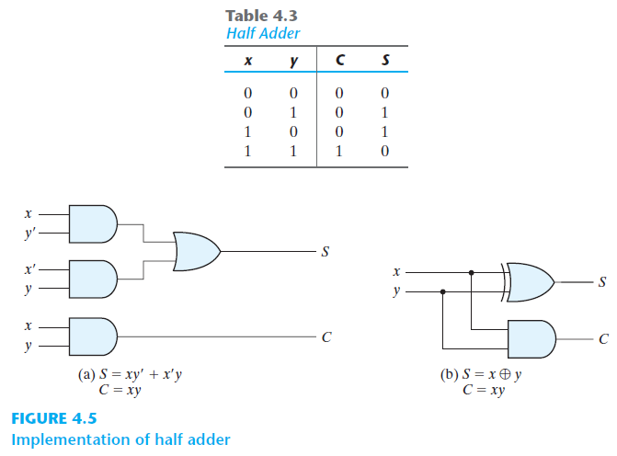
Half Adder (ไม่มีตัวทดจากหลักก่อนหน้า)
11 0101 + 0011 1000
Carry In
ตัวทดจากหลักก่อนหน้า
Carry Out
ตัวทดไปหลักถัดไป

Slide 4
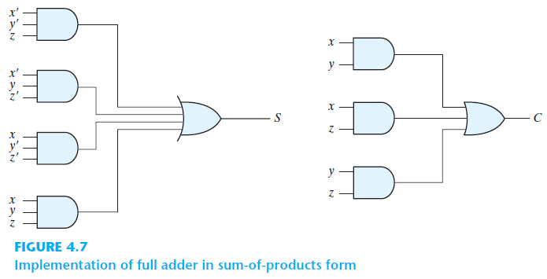
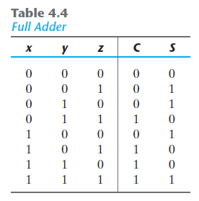
Full Adder (มีตัวทดจากหลักก่อนหน้า)

Slide 5
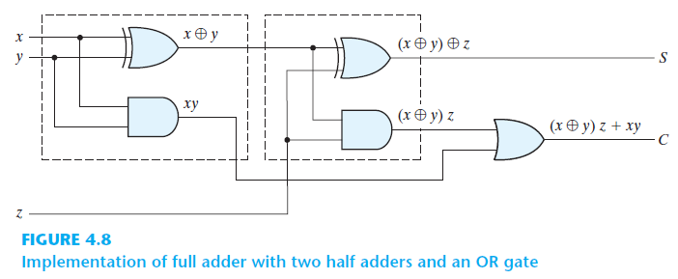

Slide 6
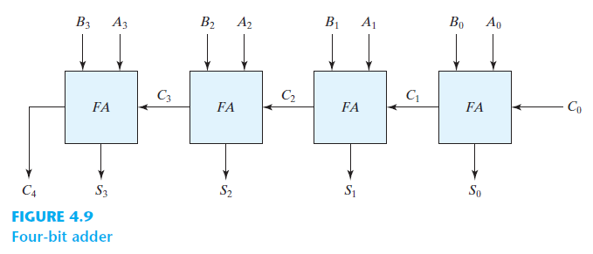
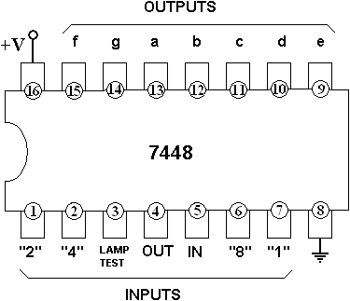
Most Significant Bit (MSB)
Least Significant Bit (LSB)
A = A₃A₂A₁A₀
A = A₈A₄A₂A₁

Slide 7
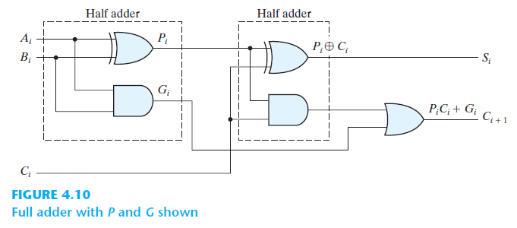
Carry Propagation
P คือ Carry Propagate G คือ Carry Generate
ไม่ขึ้นกับ C_{i}
ขึ้นกับ C_{i}

Slide 8
Gate Delay มาก
เขียน C_{i} ให้เป็น sum of products ให้หมด (ดีเลย์ = 2 เกต) วงจรทำงานได้เร็ว แต่เปลืองจำนวนเกต
+

Slide 9
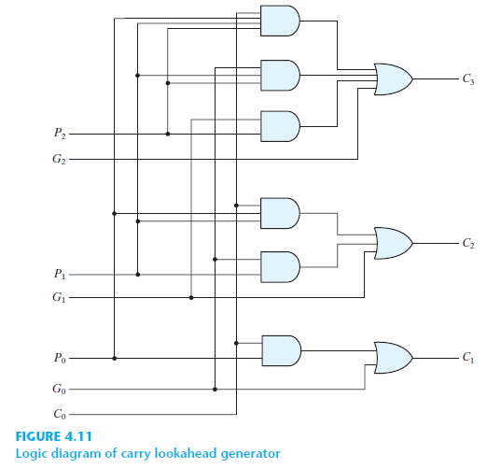

Slide 10
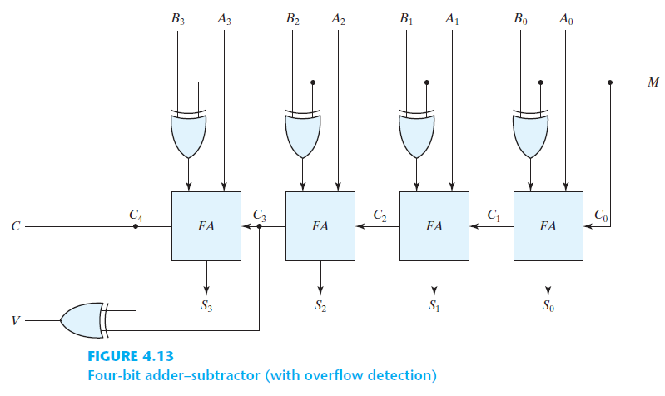
IF M == 0:
S = A + B
ELSE
S = A – B
แค่ C₄ เป็น 1 ไม่แน่ว่าจะ overflow
อาจจะเป็นเลขลบบวกกัน
ในระบบ 2’com ถ้า V = 1 คือ overflow
ตัวอย่าง Overflow (V = 1) 0110 (6) + 0100 (4) = 01010 1011 (-5) + 1011 (-5) = 10110

Slide 11
Overflow

Slide 12
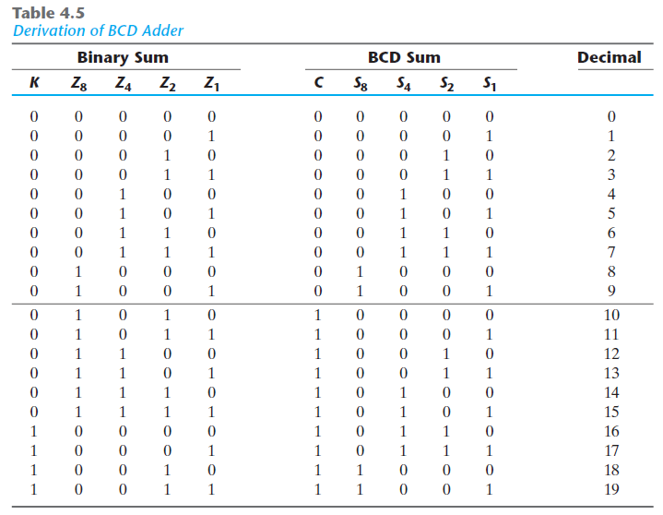
BCD Adder
จะใช้วงจรบวก Binary มาบวก BCD
ไม่ต้องทำอะไร Binary = BCD
ที่วงไว้คือ กรณีที่ต้องแก้ โดย +6
เช่น 5 + 5, 7 + 3 ได้ 0 ทด 1
แก้กลับไป
+6
เช่น 9 + 9 กับตัวทดอีก 1 ได้ 9 ทด 1

Slide 13
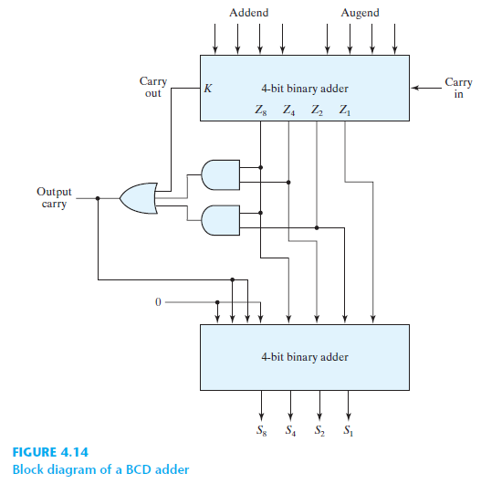
0 1 1 0
+6

Slide 14
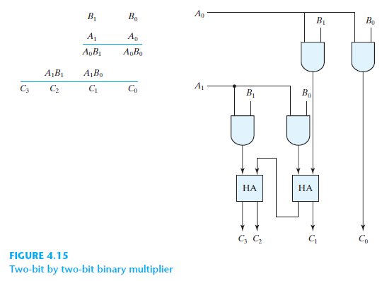
Binary Multiplier
ใช้แค่ HA ก็พอ ไม่ต้องใช้ FA

Slide 15
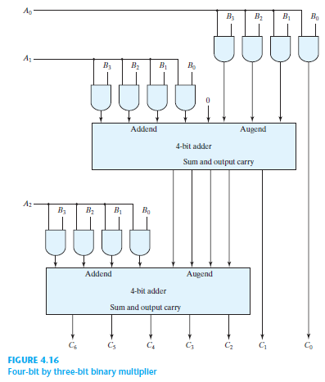
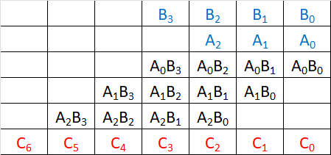

Slide 16
Comparator (unsigned)
ฐานสิบ | 2’com (unsigned)
+3 | 011 (3)
+2 | 010 (2)
+1 | 001 (1)
0 | 000 (0)
-1 | 111 (7)
-2 | 110 (6)
-3 | 101 (5)
-4 | 100 (4)
Textbook เขียนผิด
วิธีนี้ใช้ได้กับ unsigned integer เท่านั้น !!! ใช้กับ 2’com ไม่ได้

Slide 17
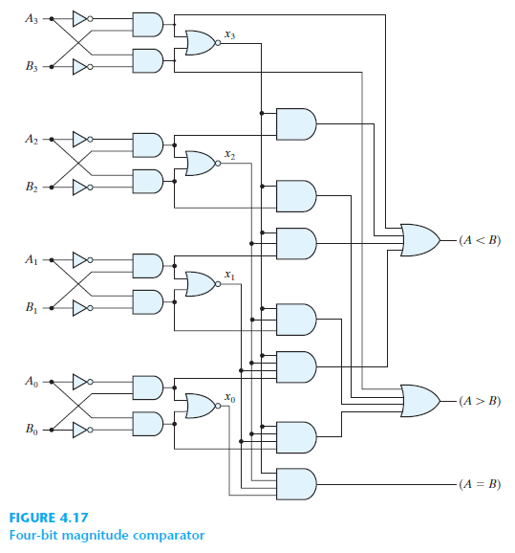
วิธีนี้ใช้ได้กับ unsigned integer เท่านั้น !!! ใช้กับ 2’com ไม่ได้

Slide 18
Comparator (2’com)
A และ B เป็น signed integer (ระบบ 2’com) A และ B อาจจะมีค่าเป็นบวกหรือลบก็ได้
B
A
B
A
2’com
Subtractor
Adder
A – B
A – B
MSB = 0 บิตที่เหลือ = 0 สรุปว่า A = B บิตที่เหลือ ≠ 0 สรุปว่า A > 0 MSB = 1 A < B

Slide 19
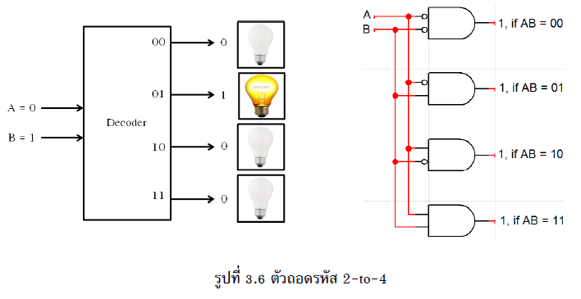
Decoder

Slide 20
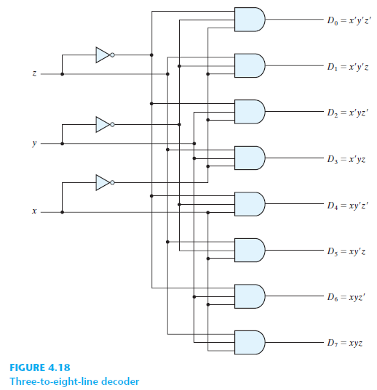

Slide 21
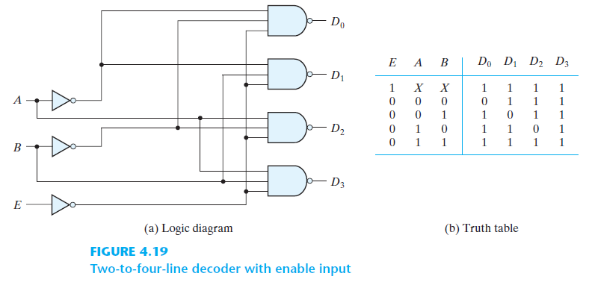
แก้
D_{i} = 0 คือให้หลอดไฟติด E = 0 คือให้ทำงาน
(E)

Slide 22
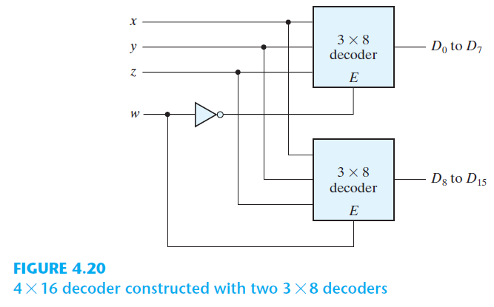
ทำงานเมื่อ w = 0
0 – 7 MSB = 0 8 – 15 MSB = 1
E = 1 คือ enable
MSB
ทำงานเมื่อ w = 1
E = 1 คือ enable

Slide 23
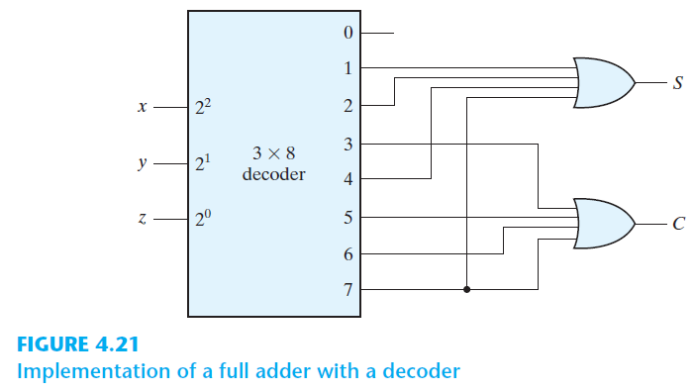
กรณีที่ sum = 1 001 010
100 111
กรณีที่ carry = 1
011 101 110 111

Slide 24
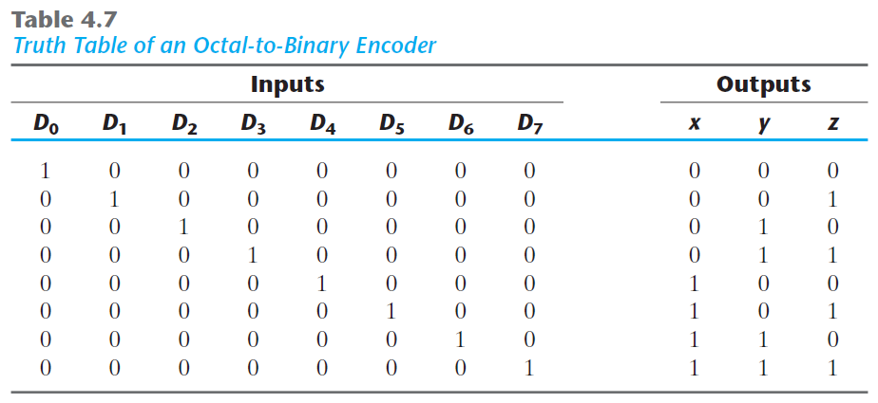
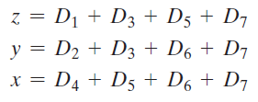
Encoder (Inverse function ของ Decoder)

Slide 25
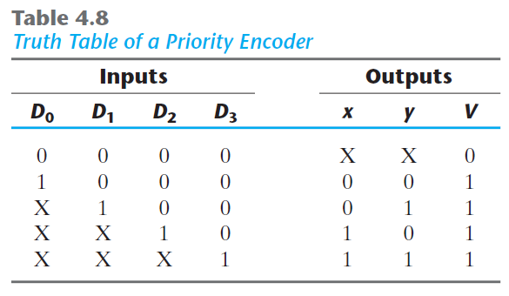
Highest Priority เช่น หลอดไฟติดพร้อมกันมากกว่า 1 ดวง จะให้ตอบว่าดวงไหน
มีหลอดไฟติด อย่างน้อย 1 ดวง
X คือ don’t care

Slide 26
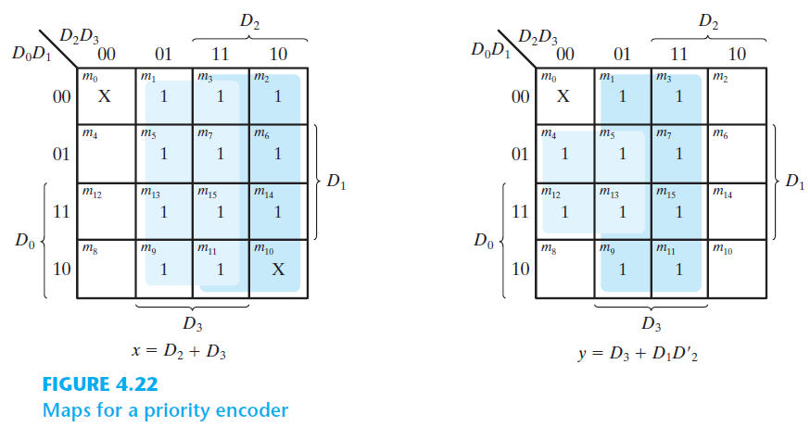
1
V = D₁ + D₂ + D₃ + D₄

Slide 27
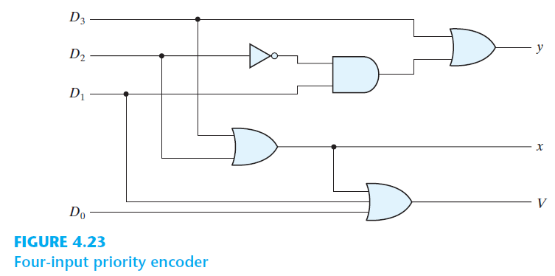

Slide 28
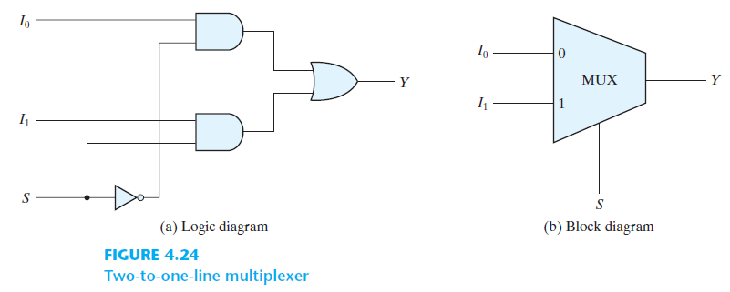
Multiplexor (if-else)
ใช้รูปสี่เหลี่ยมคางหมู แทน MUX

Slide 29
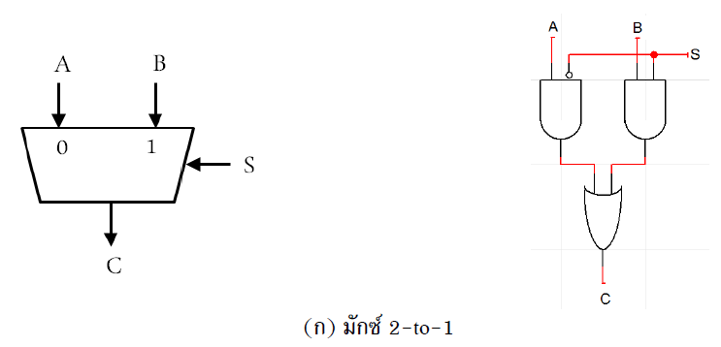

Slide 30
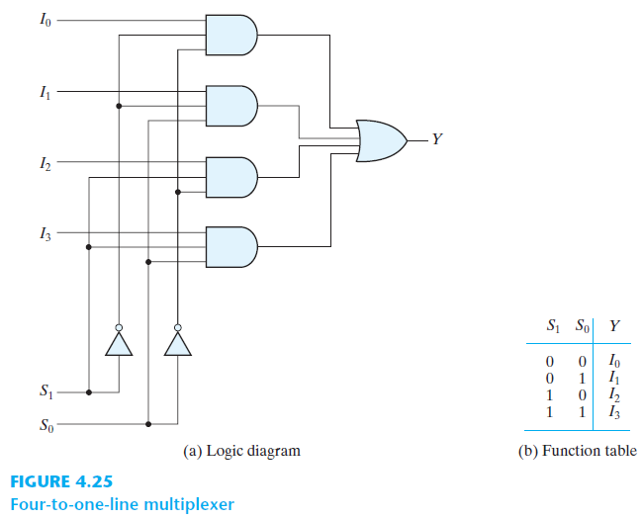

Slide 31
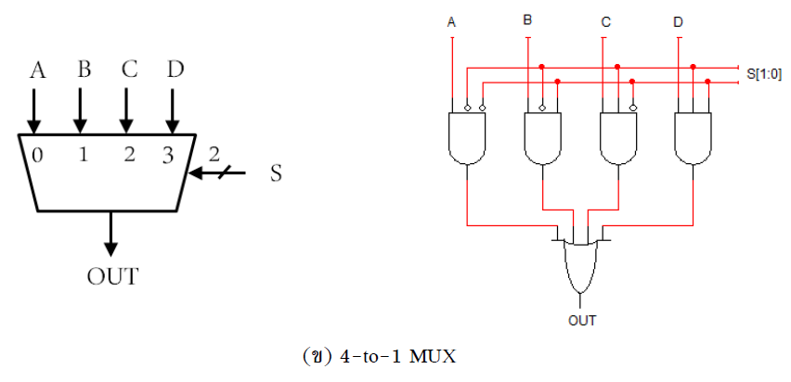

Slide 32
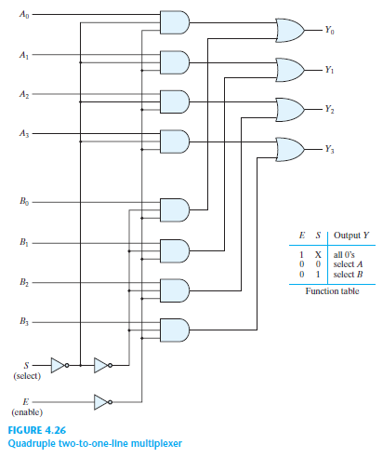
A₃A₂A₁A₀
Quadruple
B₃B₂B₁B₀
Quadruple

Slide 33
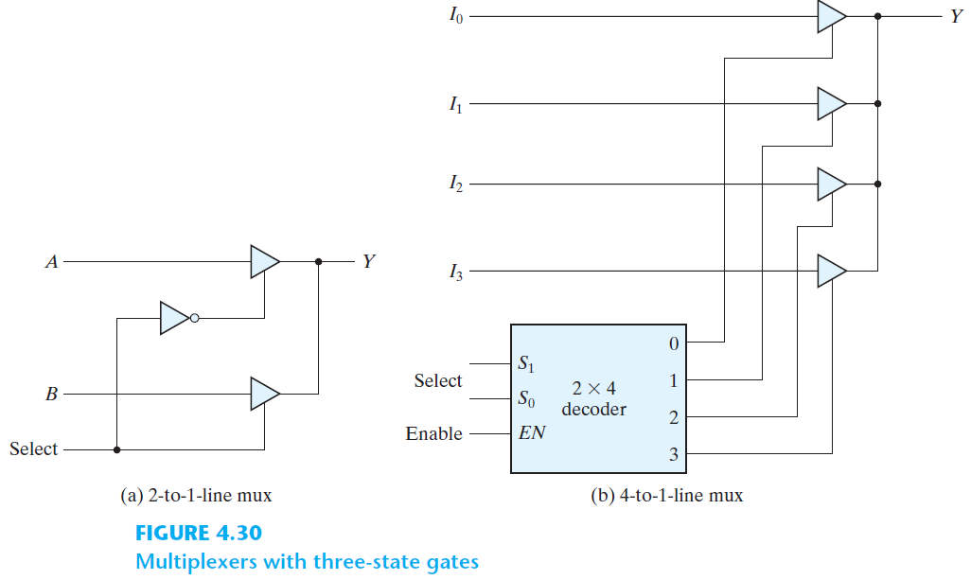
Three-State Gates หรือ Tri-State Buffers
EN = 0 จะตัดสายอินพุตทั้งหมดออกไป EN = 1 จะเอาเฉพาะอินพุตที่ถูก decoded
High Impedance (Z) ความต้านทานสูงมาก Open Circuit
En = 0, disable
En = 1, enable

Slide 34
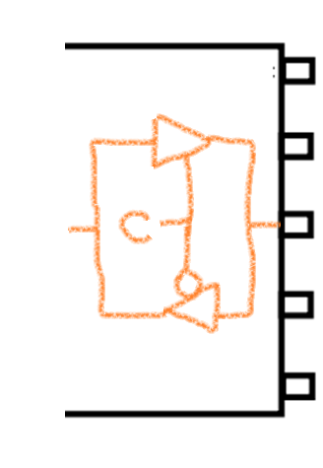
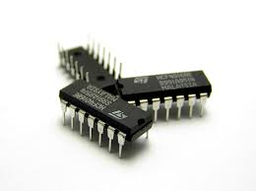
Bidirectional Ports
วงจรที่ สร้างเอาพุต
C
C
C = 0 ขานี้จะเป็น input port C = 1 ขานี้จะเป็น output port
วงจรที่ รับอินพุต

Slide 35
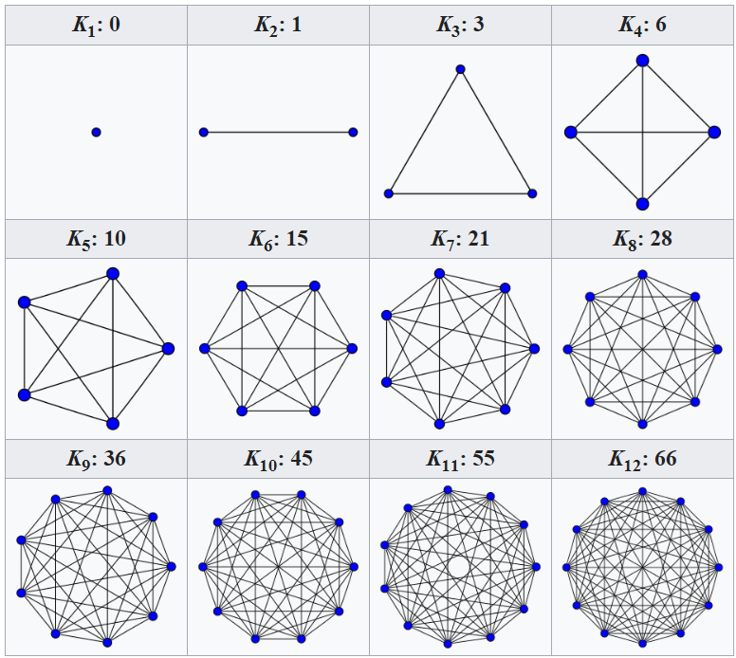

Slide 36
Data Bus
Device A
Device B
Device C
Device D
Z
Z
ผลัดกันรับส่งข้อมูลผ่าน data bus ทีละคู่
4-bit data bus

Slide 37
